Slide 1
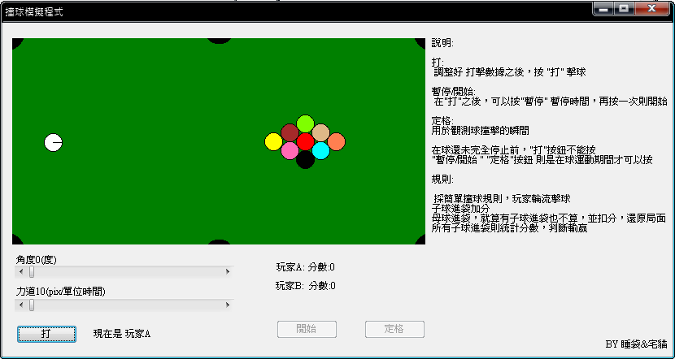
物理報告-撞球遊戲物理模擬

Slide 2
緣起
為什麼會進資工系？因為從小玩遊戲，長大想做遊戲，而想做遊戲就要寫程式，寫程式就要進資工系。
但一個遊戲要好玩，第一個是遊戲性，再來是真實感，就是所謂的物理現象，遊戲動畫都是物理。
一開始我們要作 Angry Bird 但礙於時間以及跟別組衝突主題所以改作 撞球

Slide 3
真實撞球要考慮的因素
撞球桿打擊的球點
球體的轉動、滾動、彈跳
空氣阻力、環境溫度等
球體跟球體之間、地板、牆壁的摩擦，
撞擊為非完全彈性碰撞（視恢復係數e而定）
多質點三度空間碰撞
…等等
簡而言之，真實世界是非常複雜的

Slide 4
我們模擬的撞球世界
不考慮平面轉動
只考慮球與地板摩擦力（參照課本p151）
球與球撞擊近似彈性碰撞
簡化為二度空間
假設撞球質量相等
模擬重點：碰撞反應

Slide 5
流程
輸贏及計分統計
碰撞偵測
計算更新資料
畫面更新
等待擊球
進洞偵測
初始

Slide 6
初始
建立 玩家 、球 、洞 物件
建立碰撞集合列表
用途：碰撞偵測
時間系統及畫面初始

Slide 7
擊球
設定角度、擊球速度參數
（忽略撞球竿、與擊球點）
可以設定暫停或是定格 觀看碰撞瞬間

Slide 8
進洞及輸贏計分
當
球跟洞的連心線小於球半徑＋洞半徑 為進洞
規則：簡單撞球
母球進洞要扣分、還原局面
子球進洞加分
當所有子球進洞時統計分數 判斷 輸贏

Slide 9
重點-碰撞偵測
在電腦的世界只有圖像，沒有實際物質所佔有的空間，所以會有兩種情況。
沒重疊
重疊

Slide 10
碰撞的定義
以圖像模擬碰撞
我們這樣定義
沒碰撞
碰撞
重疊的部份小於容許值
重疊
重疊的部份大於等於容許值

Slide 11
牆壁碰撞
牆壁的碰撞定義同上
不同於球的是 牆壁的質量很大
所以碰撞的時候可以直接把球的速度該碰撞相度的速度反向 (參照課本p219)

Slide 12
計算更新資料
依照碰撞的列表來
計算碰撞之後的速度及方向
使用動量守恆公式來計算
碰撞的類型分為
最簡單二維碰撞-兩球同時碰撞
複雜碰撞-兩球以上同時碰撞

Slide 13
彈性碰撞之守恆量
線動量守恆
一系統在無外力作用下在某一維度的速度的總合保持恆定值
m1*u1+m2*u2=m1*v1+m2*v2
動能守恆
在完全彈性碰撞實符合
m1*u1²/2+m2*u2²/2=m1*v1²/2+m2*v2²/2
撞球碰撞質量視為相等，兩式化減如下：
u1+u2=v1+v2
u1²+u2²=v1²+v2²

Slide 14
向量
分直角坐標系(我們使用此法)與極座標系
使用直角座標系原因：
1.電腦儲存角度(浮點數)容易產生誤差
2.三角函數計算耗費時間
3.線動量守恆方便計算(XY分量)
4.向量相加減、內積實作快速
(本文所有向量符號以底線加註)

Slide 15
向量運算
向量相加
V1+V2=(V1x+V2x,V1y+V2Y)
計算後為向量
相乘(內積)
V1*V2=V1x*V2x + V1y*V2y
V1*V2=|V1||V2|*cosθ(θ為兩向量之夾角)
計算後為純量
單位向量(表示法以向量上方放置一個hat)
V hat = V÷|V|
計算後為長度為1的向量

Slide 16
A球撞B球
A球作用在B球上的力即V向量對AB的投影向量，為了符合線動量守恆，V向量的速度將會減掉此投影量。
B
AB
A
θ
V

Slide 17
A球撞B球公式推倒
V_{B} =AB單位向量*|V|*cosθ
=(AB ÷ |AB|)* |V|* cosθ
因V1*V2=|V1||V2|*cosθ
故cosθ= (AB*V) ÷ |AB||V|
cosθ代入原式
=(AB ÷ |AB|)* |V|* (AB*V) ÷ |AB||V|
=(AB ÷ |AB|)* (AB*V) ÷ |AB|
= AB * (AB*V) ÷ |AB|² #
故得到A求之V’=V-V_{B}(線動量守恆)
V = V’+V_{B} = (V-V_{B})+V_{B} = V+(-V_{B}+V_{B}) = V#

Slide 18
最大的難題 複雜碰撞-兩球以上同時碰撞
多質點同時碰撞的模擬是非常難計算的
依照角度及速度 球位子的擺放
會有不同的結果，大家可以想想看如何預測一堆原子同時撞擊的瞬間的下一時間速度。
難度已經達到 物理奧林匹亞競賽 的難度
物理奧林匹亞競賽試題與解答.doc

Slide 19
解決方法
沿用簡單碰撞的公式的函數
對每個碰撞體做計算 可以得知
碰撞後的速度方向(小誤差)
然後再計算主球對幾個副球有衝量
(投影像量為正)列入計算
再針對主球與個副球的個數及連心線夾角
來得知速度大小的比例(小誤差)

Slide 20
勇於承認缺失進而改進
雖然以上的多質點碰撞算法在 動量守恆
不過在 動能上不守恒(有誤差,動能變小)
不過在容許的範圍
而且在整個系統(球加桌面)，其實動能一直都有損耗(桌面摩擦)
所以採用此法

Slide 21
遠景
以後還要建立更完整的物理模擬 加入
衝量系統
轉動系統
力矩系統
重力系統
罰則系統
就可以做出Angry Bird for CSIE 了

Slide 22
衝量動力模擬(impulse-based dynamic simulation)
這是近代程式設計對於物理引擎的新技術
衝量是力對時間的積分
當觸發時間極短(Δt極小)，以力的形式表達速度的變化量(F=ma)

Slide 23
參考資料
電玩物理學
遊戲程式設計精華IV
物理課本
遊戲設計論壇
維基百科
陳鍾誠的教學部落格
眾多教學部落格
物理奧林匹亞競賽
台灣師大物理系 物理問題討論區
http://www.phy.ntnu.edu.tw/demolab/phpBB/

